Slide 1
英语语法
从入门到高级（放弃）
动词分类
Jack M.

Slide 2
动词分类
按照属性分类
实意动词：walk、eat、make等
系动词：is、are、look等
静态动词：own、cost、consist等
动词短语：come out、depend on、pay off等
助动词：have、do、shall、will、should、can等
情态动词：can、may、must、need等
能做谓语
不能做谓语
加动词一起可以做谓语

Slide 3
1、实意动词
表示动词、及物动词（vt.）和不及物动词（vi.）
及物动词（后面加宾语）：I hate you.
不及物动词（后面不加宾语）：I fly.
及物加不及物动词（根据情况加宾语）
I stop.（我停下）
I stop working.（我停下工作）
不及物动词没有被动句，因为它后面不能加宾语

Slide 4
2、系动词
系动词，引导表语或者表语从句
be动词（那一堆各种各样的是am is are等等）
感官动词（feel、look、smell、sound、seem）
变化动词（get、become、turn、grow）
保持动词（keep、stay、remain、rest）

Slide 5
3、静态动词
表示拥有、情感、思想的动词
拥有：have、own、want、contain
情感：love、hate、want、need
思想：know、think、understand、believe

Slide 6
4、动词短语
动词+介词或者动词加副词，构成与原来动词不一样的意思
动词+about：think about
动词+away：pass away
动词+back：give back
动词+for：care for
动词+down：turn down
动词+at：work at
动词+from：hear from
动词+of：think of
动词+out：carry out
动词+in：cut in
动词+into：look into
动词+over：get over
动词+to：point to
动词+up：do up
动词+with：end with
动词+through：see through
add up to、look down on、make up for、get out of、take pity on、make use of

Slide 7
5、助动词
协助主要动词构成谓语的词，没有实际意思，不能单独用，构成时态、语态、否定句、强调句、疑问句
代表词have、do、be，如果不翻译意思就是助动词

Slide 8
5、助动词
Have做助动词，构成完成时
I have turned off the light.
我已经把灯关了

Slide 9
5、助动词
do做助动词，构成疑问句、否定句、强调句
Do you have kids？
你有孩子吗？
I do not know.
我不知道
Do come with you.
一定要跟你去

Slide 10
5、助动词
be动词做助动词，构成进行时或被动语态
I am watching this video.
我正在看这个视频

Slide 11
6、情态动词
情态动词有含义，要和动词原形在一起构成谓语
can/could表示推测、允许、能力
You can imagine the story is bad.（你可以想象这个故事不好）
You could have been hurt.（你可能会受伤）
may/might表示推测、允许、请求、祝愿
It may rain today.（今天可能下雨）
I might be the next lucky dog.（我可能是下一个幸运儿）

Slide 12
6、情态动词
情态动词有含义，要和动词原形在一起构成谓语
must表示肯定推测、命令
It must be her.（这一定是她）
You must choose.（你必须选择）
should/shall/ought to表示推测、需要、征求意见
You should be careful.（你要当心）
Shall we regain the shore alive? （我们能活着回到岸上吗？）
Would/will表示将要、请求、意愿
Would you like to come with me?（你要跟我一起来吗？）

Slide 13
6、情态动词
情态动词有含义，要和动词原形在一起构成谓语
be able to能够
have to必须
had better最好

Slide 14
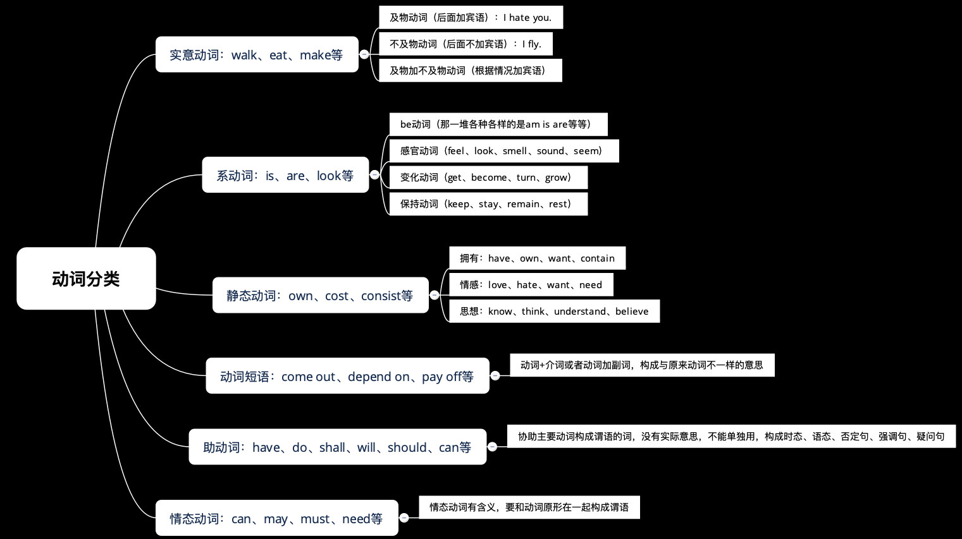

Slide 15
谢谢观看

